Slide 1
Tutorial
한국외국어대학교 바이오메디컬공학부 백다영

Slide 2
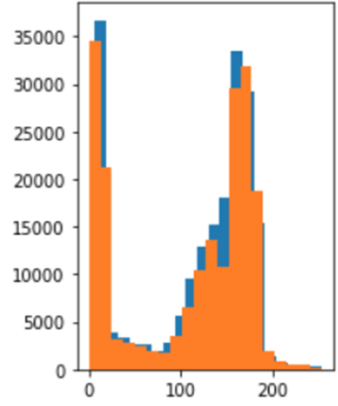
# 1번
원본 이미지와 왜곡된 이미지를 SSD를 활용하여 최적의 translation을 찾고 SSD그래프를 구하시오.
grayscale level range (0,255)
orange - distorted image intensity histogram
blue - original image intensity histogram
image size (256,256)

Slide 3
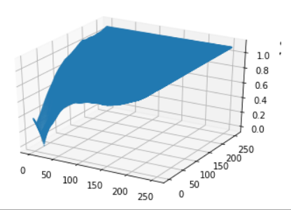
# 1번
원본 이미지와 왜곡된 이미지를 SSD를 활용하여 최적의 translation을 찾고 SSD그래프를 구하시오.
Sum of Squared Difference
(14,9,0)
원본 이미지와 왜곡된 이미지의 SSD : 366,758,200.0
translation of Y
translation of X

Slide 4
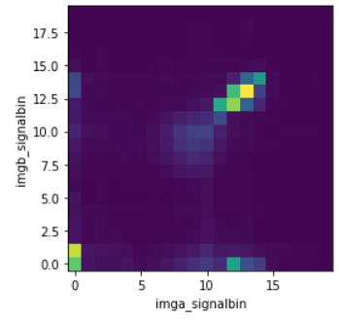
# 2번
원본 이미지와 왜곡된 이미지를 MI를 활용하여 최적의 translation을 찾고 MI그래프를 구하시오.
Joint histogram

Slide 5
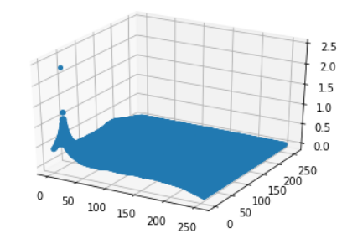
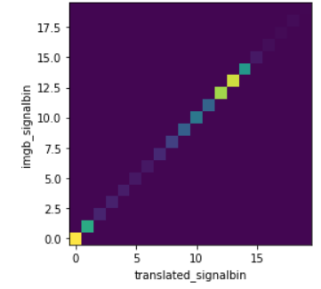
# 2번
(14,9, 2.405)
MI
translation of X
translation of Y
원본 이미지를 x축으로 14, y축으로 9만큼 이동한 후의 joint histogram

Slide 6
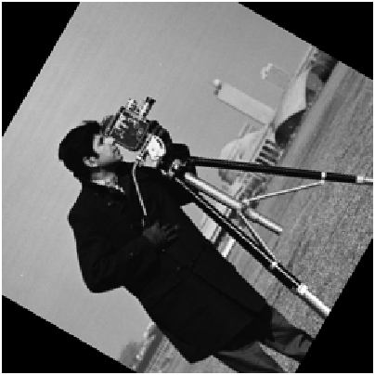
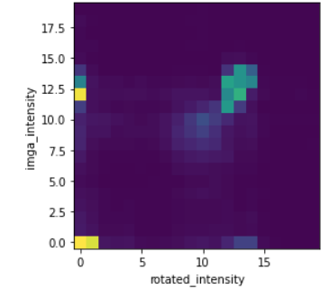
# 3번
원본 이미지를 임의의 왜곡을 가하고 원본 이미지와 registration을 SSD, MI를 활용하여 구현해본다.
rotation 60’

Slide 7
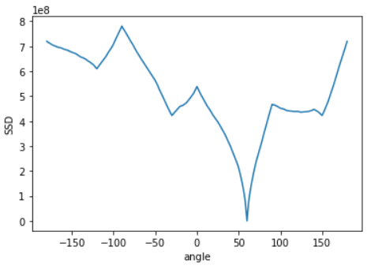
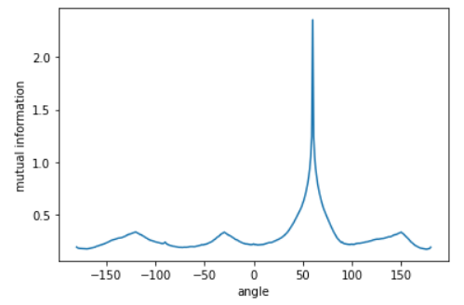
# 3번
원본 이미지에 가한 각도에 따른 SSD value graph
원본 이미지에 가한 각도에 따른 MI value graph

Slide 8
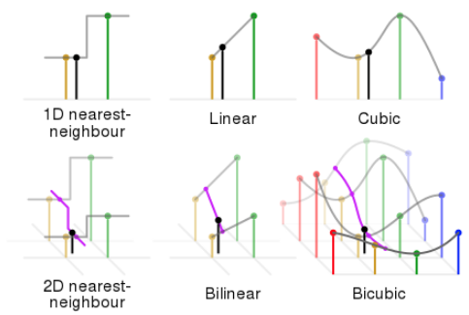
# 4번
원본 이미지를 2배, ½배 다양한 방법으로 Interpolation해보시오.
- nearest neighbour는 가장 가깝게 이웃한 입력영상의 화소값을 가져온다
- bilinear interpolation은 원본영상에서 인접한 네 개의 픽셀 값과 거리비를 이용하여 실수 좌표 상의 픽셀값을 계산함
- bicubic interpolation은 인접한 16개 화소의 화소값과 거리에 따른 가중치의 곱을 사용하여 결정함

Slide 9
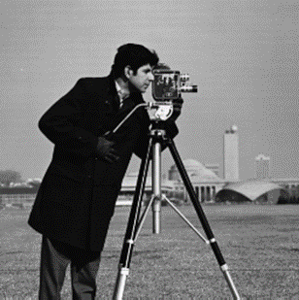



# 4번
원본
128,128
Nearest
Bilinear
Bicubic
Notes:
matrix size를 ½배 했을 때가 2배 했을 때보다 SSD값은 대체로 더 작은데 MI도 작은 것을 볼 수 있다. 512,512로 matrix size를 2배하면서 앞서 말한 계산으로 새로운 픽셀을 새로운 값으로 채우기 때문에 SSD가 커지는 것 같다.

Slide 10
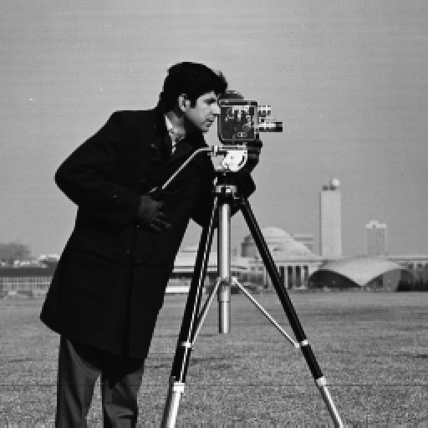


# 4번
원본
512,512
Nearest
Bicubic
Bilinear

Slide 11
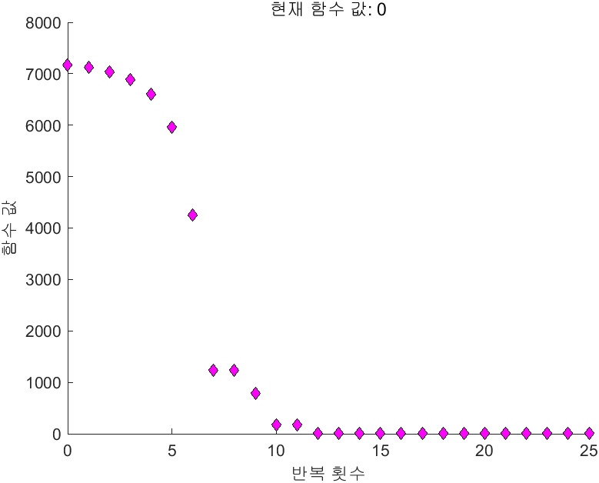
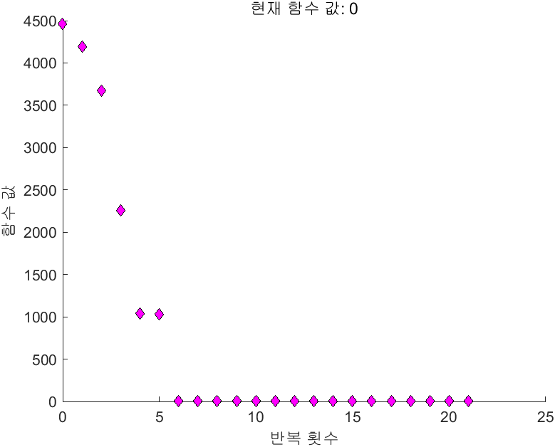


# 5번
fminsearch를 이해하고, 그를 활용하여 3번의 (MI, SSD) 최적의 transformation matrix 값을 출력해본다.
fminsearch는 함수 f(x)가 있다면 f를 가장 작게 만드는 x를 찾아준다.
$$\begin{aligned}min \\ x\end{aligned}{f(x)}$$
맞는 rotation 각 60도를 잘 찾고 이를 transformation matrix로 나타내면…
SSD를 이용하고
초깃값을 rotation 각도를 10도로 잡았을 때
SSD를 이용하고
초깃값을 rotation 각도를 40도로 잡았을 때

Slide 12
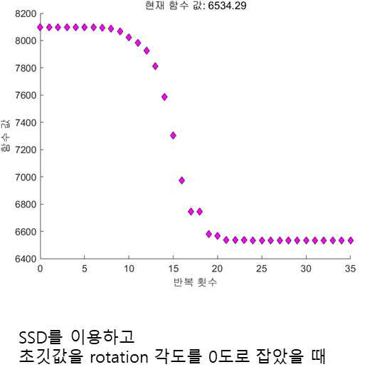
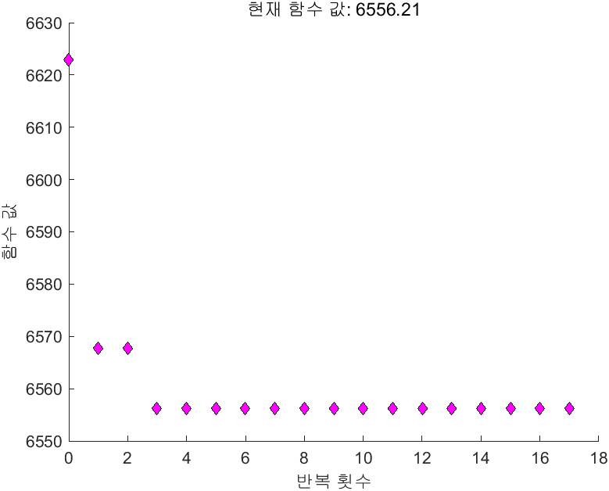



# 5번
SSD를 이용하고 초깃값으로 rotation 각도를 120도로 잡았을 때
angle 124.4864
angle -29.8623

Slide 13
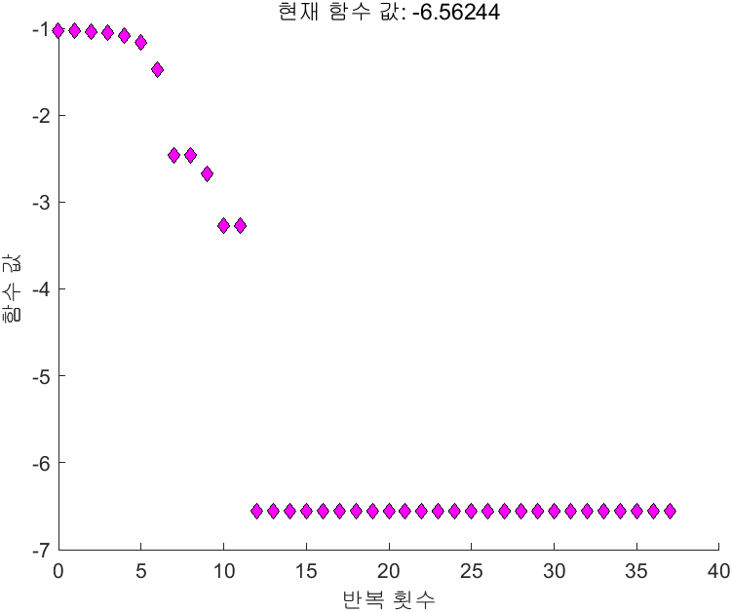
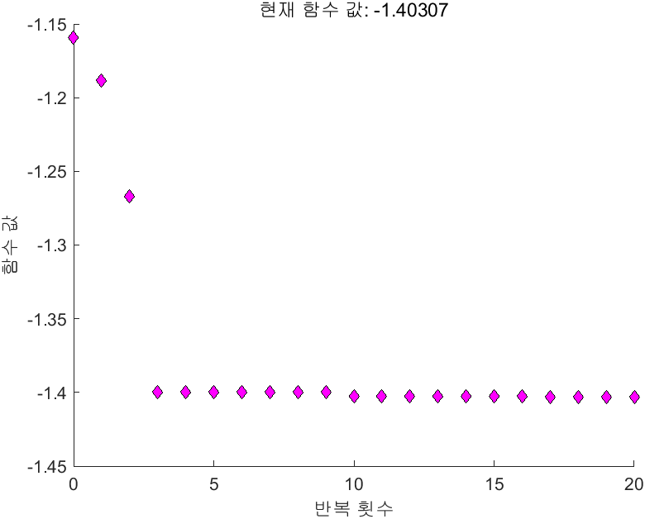

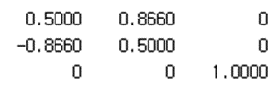

# 5번
초기값을 잘못 잡으면 local minimum에 빠져 global minimum으로 가지 못하는 것을 볼 수 있다.
초기값을 잘 잡아야 올바른 x를 찾아줄 수 있다.
MI를 이용하고 초기값으로 rotation각도 10도로 잡았을 때
MI를 이용하고 초기값으로 rotation각도 120도로 잡았을 때

Slide 14
발표를 들어주셔서 감사합니다.

Slide 15



# 4번
(128,128)
->
(256,256)
Nearest
Bilinear
(256,256) -> (128,128)
BICUBIC interpolation
Bicubic

Slide 16
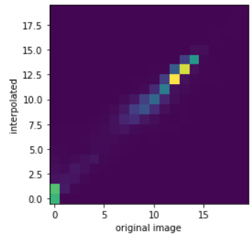
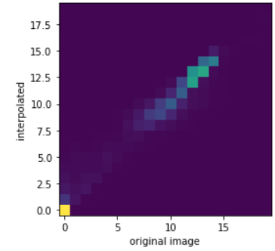
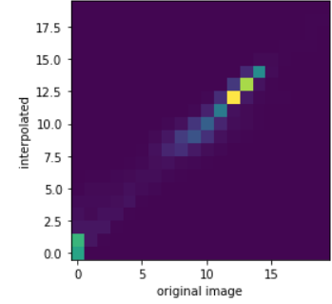
# 4번
(1)
(2)
(3)
 | SSD | MI
원본 vs nearest (1) | 12,692,066 | 1.3906
원본 vs bilinear (2) | 12,054,370 | 1.3440
원본 vs bicubic (3) | 9,928,130 | 1.4453

Slide 17
# 4번
128,128
512,512
Nearest
Bilinear
Bicubic
Nearest
Bilinear
Bicubic
 | SSD | MI
bilinear vs nearest (1) | 3,637,385 | 2.300
bicubic vs nearest(2) | 3,315,511 | 2.3244
bilinear vs bicubic (3) | 199,476 | 3.2608
 | SSD | MI
bilinear vs nearest (1) | 14,005,934 | 2.6192
bicubic vs nearest(2) | 10,378,711 | 2.733
bilinear vs bicubic (3) | 2,210,623 | 3.221
Notes:
matrix size를 ½배 했을 때가 2배 했을 때보다 SSD값은 대체로 더 작은데 MI도 작은 것을 볼 수 있다. 512,512로 matrix size를 2배하면서 앞서 말한 계산으로 새로운 픽셀을 새로운 값으로 채우기 때문에 SSD가 커지는 것 같다.

Slide 18
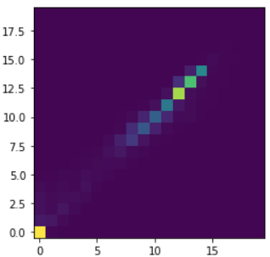

# 4번
bilinear
bicubic
nearest
nearest
(1)
(2)
 | SSD | MI
nearest vs bilinear (1) | 7,450,674 | 1.5769
nearest vs bicubic (2) | 4,923,319 | 1.6262

